Slide 1

TRÒ CHƠI Ô CHỮ
Từ khóa
Câu 1
C | Á | C | B | O | N | Í | C
Câu hỏi từ khóa: Đây là ngành mang lại giá trị kinh tế lớn cho sản xuất nông nghiệp?
Câu 2
C | Á | T | P | H | A
Câu 3
C | H | Ă | M | S | Ó | C
Câu 4
B | Ó | N | P | H | Â | N
Câu 5
P | H | Á | T | Q | U | A | N | G
Câu 6
P | H | U | C | H | Ồ | I
Câu 7
G | Ỗ
Câu 8
M | Ô | I | T | Ư | Ờ | N | G
Câu 1: Quá trình quang hợp của cây trồng lấy khí gì?
Câu 7: Mục đích khai thác rừng để lấy gì?
Câu 5: Đây là biện pháp chặt bỏ dây leo, cây hoang dại chèn ép cây rừng trồng?
Câu 6: Công việc cần làm sau khi khai thác rừng là gì?
Câu 8. Rừng là tài nguyên quý của đất nước, là một bộ phận quan trọng của………….sinh thái.
Câu 2: Loại đất thích hợp làm vườn gieo ươm cây rừng là gì?
Câu 3: Công việc………….vườn gieo ươm cây rừng gồm: che mưa, nắng, tưới nước, bón phân, làm cỏ, phòng trừ sâu bệnh.
Câu 4: Đây là biện pháp bổ sung chất dinh dưỡng cho cây rừng sau khi trồng?

Slide 2
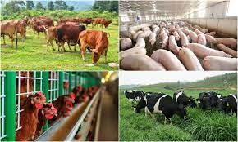
BÀI 8: GIỚI THIỆU CHUNG VỀ CHĂN NUÔI

Slide 3
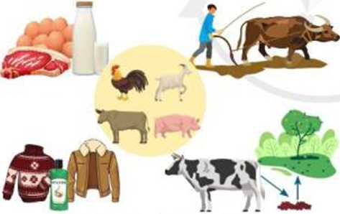
+ Kể tên một số sản phẩm của chăn nuôi mà em biết?
+ Chăn nuôi có vai trò như thế nào đối với con người, kinh tế và xã hội?
+ Em hãy quan sát Hình 8.1 vả nêu một số vai trò của chăn nuôi.
+ Em hãy kể tên môt sổ loai vật nuôi ở địa phương em vả nêu những lợi ích của chúng.

Slide 4
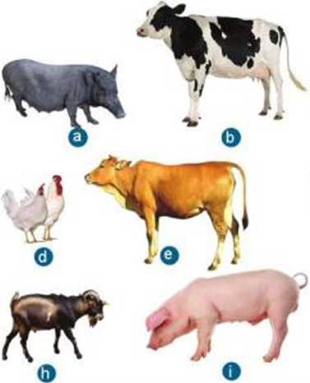
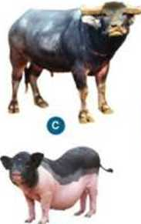
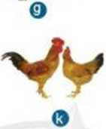

Slide 5
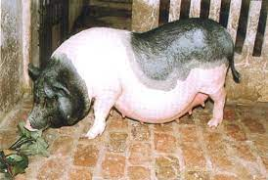
Lợn Móng Cái

Slide 6
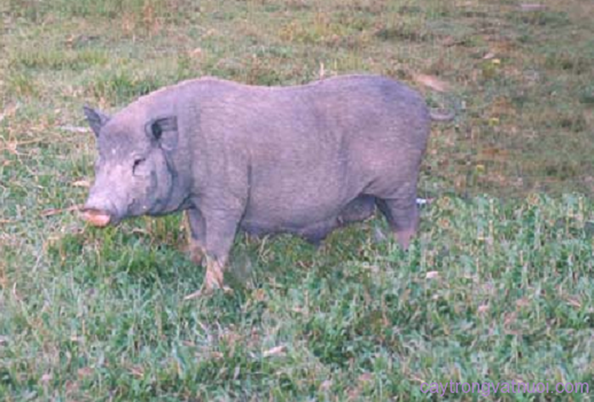
Lợn Sóc

Slide 7
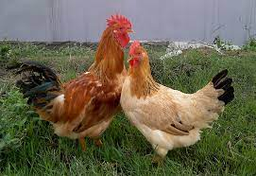
Gà Ri

Slide 8
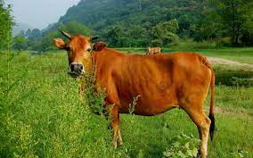
Bò vàng

Slide 9
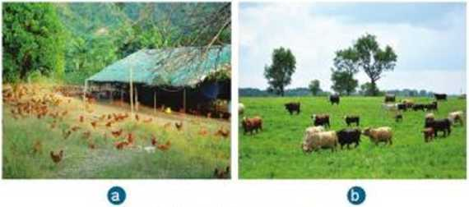
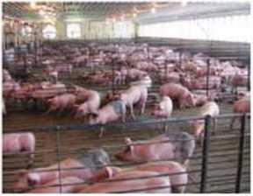

Slide 10
HS hình thức khăn trải bàn những câu hỏi sau:
+ Quan sát Hình 8.3 và gọi tên các phương thức chăn nuôi tương ứng.
+ Hãy so sánh đặc điềm của các phương thức chăn nuôi theo mẫu Bảng 8.1.
Tiêu chi so sánh | Phương thức chăn nuôi
 | Nuôi chăn thả tự do | Nuôi công nghiệp | Nuôi bán công nghiệp
Mức đầu tư
Kĩ thuật chăn nuôi
Nguồn thức ãn
Kiểm soát dịch bệnh
Năng suất chăn nuôi

Slide 11
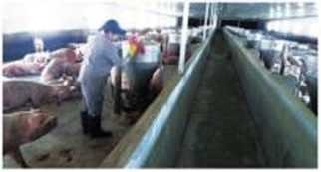
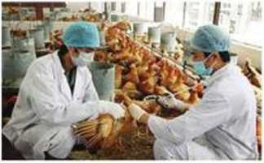

Slide 12
Mời các em xem đoạn video sau nhé
https://www.youtube.com/watch?v=QHAIF2JC1DA

Slide 13
Mời các em xem đoạn video sau nhé
https://chicuccntybinhdinh.com.vn/chon-tao-cac-giong-vat-nuoi-theo-nang-suat-toi-uu/

Slide 14
